Slide 1
Maríubjalla
maríuhæna

Slide 2
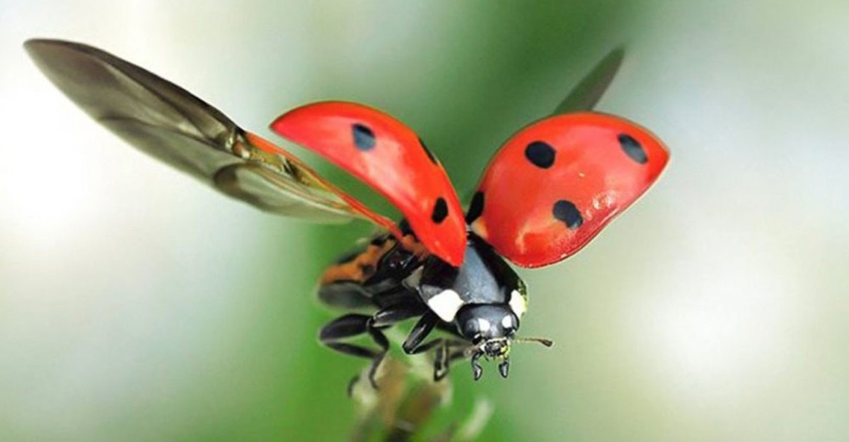
Á Íslandi er nær undantekningalaust færri blettir hjá maríuhænum þar sem blettirnir hafa runnið saman með þeim afleiðingum að það eru stórar og óreglulegar svartar skellur á skjaldvængjunum.
Maríubjöllur eru kúlulaga og eru með skjaldvængi í skærum lit með svörtum blettum.
Fjöldi bletta fer eftir tegundum. Algengt er að þær hafi sjö eða ellefu bletti.

Slide 3
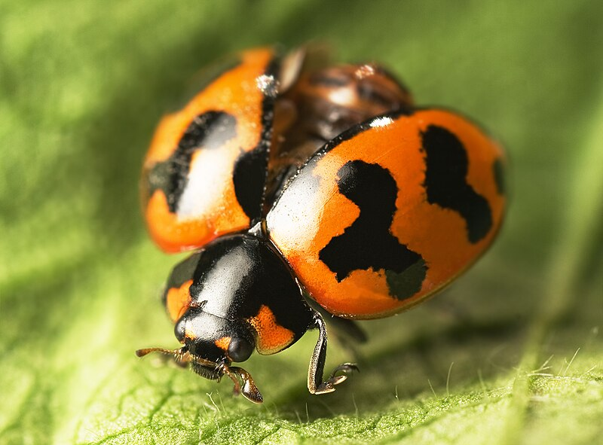
Maríuhæna er um 4 mm á lengd með svart höfuð
Íslenskar maríuhænur eru venjulega á ferli frá því snemma á vorin (apríl) og fram í september.
Flestar tegundir maríubjallna eru rándýr þar sem þær borða blaðlýs og önnur skordýr sem borða plöntur.
Maríubjöllur eiga óvini sem eru t.d. nokkrar tegundir af vespum.

Slide 4
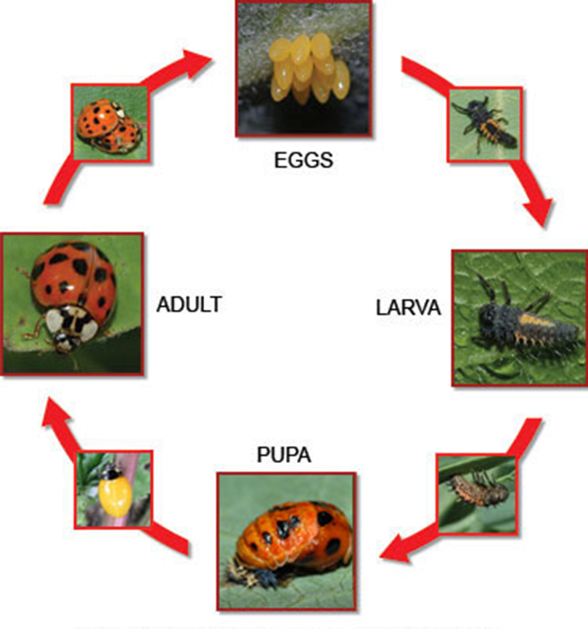
Lífsferill maríubjöllu

Slide 5
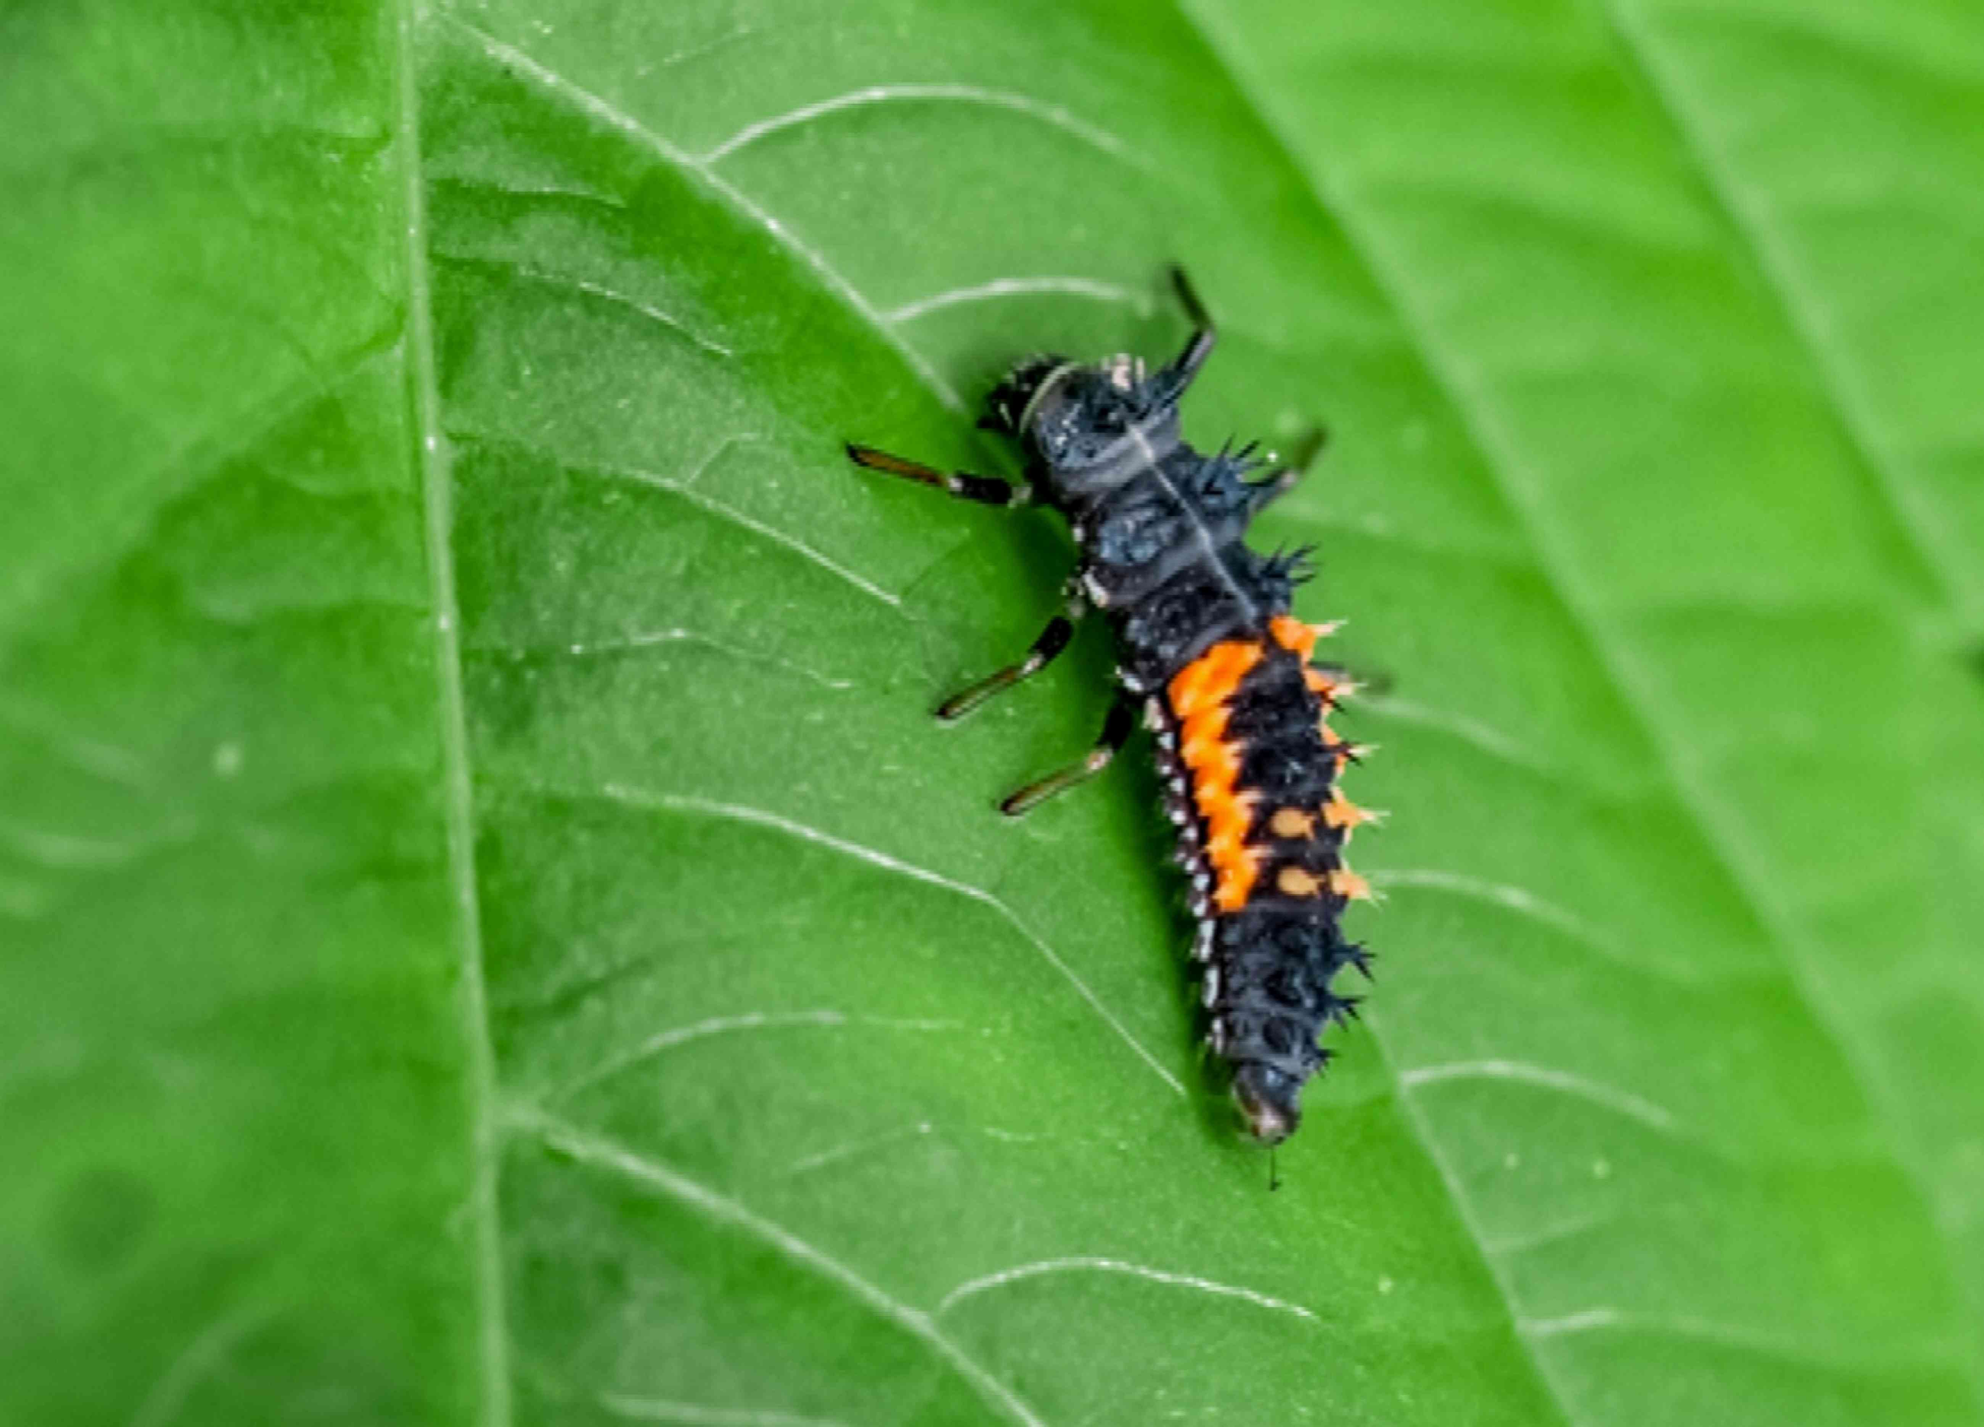
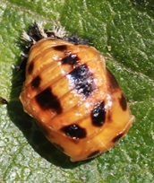
Maríubjöllur verpa fyrri hluta sumars og þegar lirfurnar eru fullvaxnar umbreytast þær í púpur
Bjöllurnar skríða síðan úr púpunum og fljúga sína leið
lirfa
púpa
Notes:
https://www.youtube.com/watch?v=Hb_f-abKZVo
https://www.youtube.com/watch?v=wqddneGYkc4

Slide 6
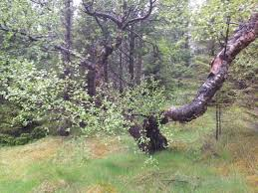
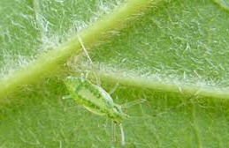
Maríuhænur finnast víða í gróðurlendi hér á landi en eru þó algengastar í skóglendi.
Þær leita mjög í birki og veiða blaðlýs.
Fjöldi maríubjallna ræðst af því hversu mikið er af lúsum eða
öðrum skordýrum til staðar í umhverfi þeirra.
birki
blaðlús

Slide 7
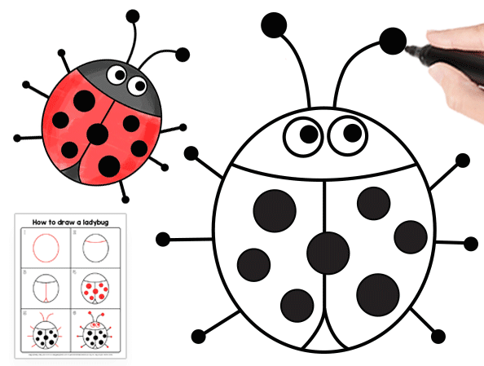
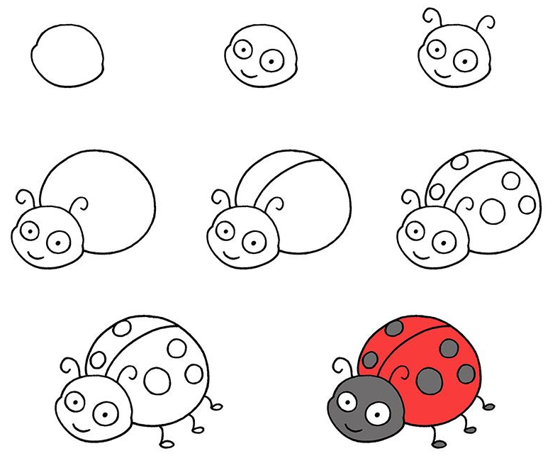
Svona gætir þú teiknað maríubjöllu

Slide 8
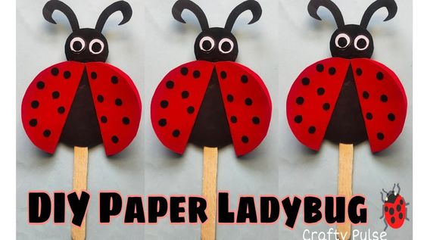
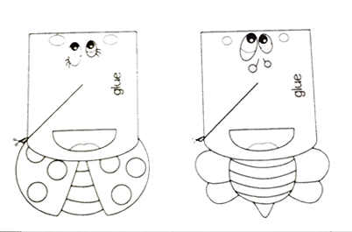
Verkefni
Nota íspinnaprik eða grillpinna
Pípuhreinsara fyrir þreifara
Setja síðan á eggjabakka!
Bókamerki
https://www.pinterest.com/pin/118782508910477593/

